Slide 1
PLURALISMO JURÍDICO
Dr. Carlos Ernesto, Herrera Acosta PhD.
0984821011
ceherrera@Unach.edu.ec

Slide 2
PLAN DE CLASES
FECHA: 8 de abril de 2025
INICIO:
1.1. Tema: Historia y evolución del pluralismo jurídico
1.1. Objetivo de la clase:
Comprender a través del análisis de documentos el concepto de pluralismo jurídico y su evolución histórica en el contexto ecuatoriano, desde la época precolonial hasta la actualidad, para fomentar el respeto y la valoración de la diversidad cultural y jurídica en el Ecuador.

Slide 3
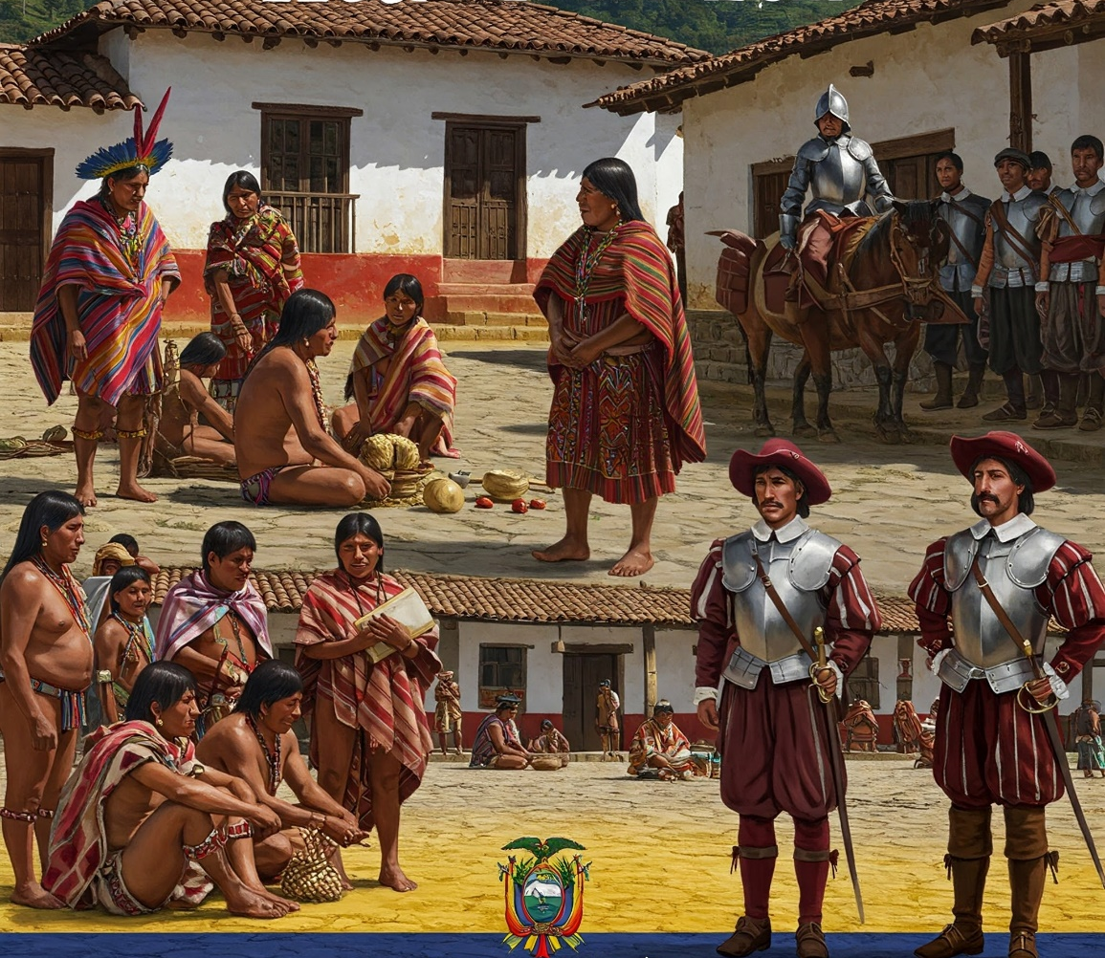
2.- DESARROLLO: Enunciación del contenido
1.2. HISTORIA Y EVOLUCIÓN DEL PLURALISMO JURÍDICO
1.2.1. Origen y evolución histórica.
1.2.2. Reconocimiento del pluralismo en los sistemas jurídicos contemporáneos.
1.2.3. El pluralismo jurídico en los instrumentos internacionales de Derechos Humano.
1.2.4. Derecho comparado.

Slide 5
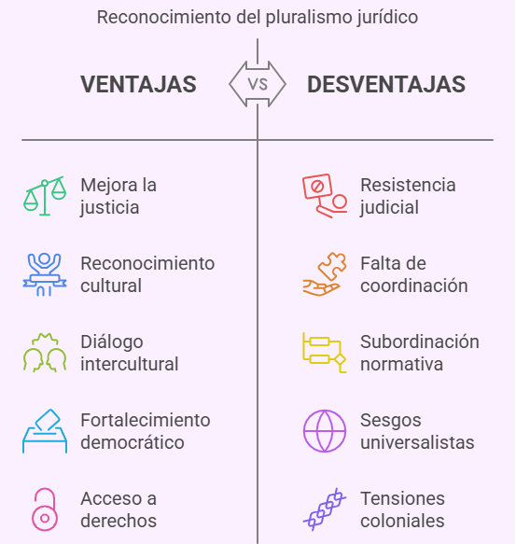

Slide 8
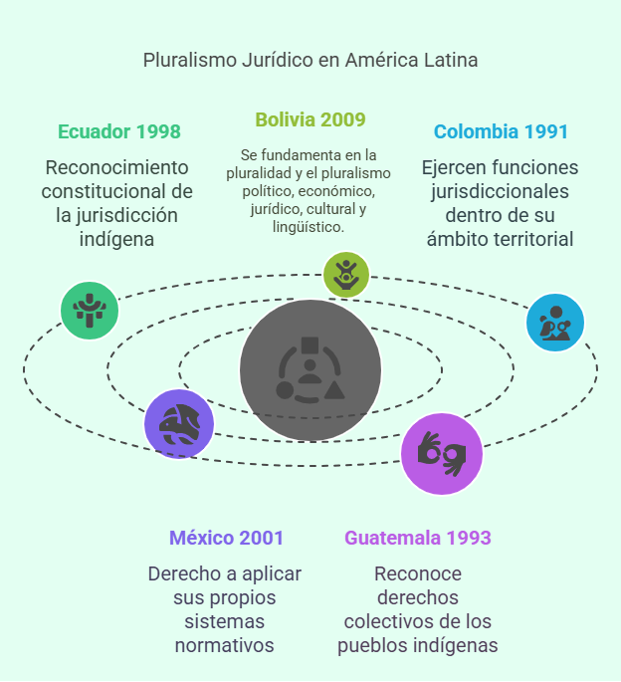

Slide 9
3.- CIERRE
TAREA 1:
Buscar y leer el Estado del Arte de los temas de la investigación formativa
TAREA 2
Leer el libro seleccionado para mejorar la formación humanística y científica

Slide 10
SEMANA 2
FECHA: 10 de abril de 2025
UNIDAD I: HISTORIA Y EVOLUCIÓN DEL PLURALISMO JURÍDICO
TEMA: Elaboración del Plan de Clase utilizando metodología IDEA
INICIO
1.1. Objetivo de la clase.
Comprender a través del análisis de documentos el concepto de pluralismo jurídico y su evolución histórica en el contexto ecuatoriano, desde la época precolonial hasta la actualidad, para fomentar el respeto y la valoración de la diversidad cultural y jurídica en el Ecuador.
1.2. Feedback de la temática anterior
1.3. Juego lúdico

Slide 11
2. DESARROLLO
2.1. Presentación y desarrollo de contenidos y/o temática
2.1.1. HISTORIA Y EVOLUCIÓN DEL PLURALISMO JURÍDICO
2.2.1.1. Origen y evolución histórica.
2.2.1.2. Reconocimiento del pluralismo en los sistemas jurídicos contemporáneos.
2.2.1.3. El pluralismo jurídico en los instrumentos internacionales de Derechos Humano.
2.2.1.4. Derecho comparado.
3.- CIERRE
Tareas
Evaluaciones

Slide 12
SEMANA 2
FECHA: 11 de abril de 2025
UNIDAD I: EL CONOCIMIENTO HUMANO Y JURÍDICO
TEMA: Evaluación objetiva de lo resultados del aprendizaje
INICIO
1.1. Tipo de evaluación
1.2. Objetivo de la evaluación
Determinar mediante la aplicación de técnicas e instrumentos evaluativos el logro de conocimientos, habilidades y actitudes alcanzado por los estudiantes, con el fin de retroalimentar el proceso educativo, y promover la mejora continua del aprendizaje.

Slide 13
2. DESARROLLO
2.1. Presentación y desarrollo de contenidos y/o temática
Evaluación diagnóstica
Finalidad: Conocer el nivel de conocimientos previos o habilidades con las que el estudiante inicia un proceso formativo.
Instrumentos: Pruebas diagnósticas, mapas conceptuales, entrevistas, encuestas.
Utilidad: Permite ajustar la planificación didáctica y detectar posibles brechas.

Slide 14
2. DESARROLLO
2.1. Presentación y desarrollo de contenidos y/o temática
2.- Evaluación formativa
Finalidad: Supervisar el progreso del estudiante durante el proceso de enseñanza-aprendizaje.
Instrumentos: Rúbricas, listas de cotejo, portafolios, diarios reflexivos, debates, simulaciones.
Características: Tiene un carácter retroalimentador; no necesariamente implica calificación numérica.

Slide 15
2. DESARROLLO
2.1. Presentación y desarrollo de contenidos y/o temática
3. Evaluación sumativa
Finalidad: Valorar el logro final de los resultados de aprendizaje al concluir una unidad, módulo o curso.
Instrumentos: Exámenes escritos, proyectos finales, ensayos, estudios de caso, presentaciones orales.
Criterios: Se centra en evidencias concretas del desempeño del estudiante, y suele traducirse en calificaciones.

Slide 16
3. CIERRE
3.1. desarrollo de la fundamentación teórica de la investigación formativa
3.2. Desarrollo del artículo académico

